Slide 1
Tikkurilan Judokat ry 40 vuotta
Vuoden 2016
Palkitut
Henkilökohtainen palkinto

Slide 2
Menestyneimmät seurat 1963-2016 SM -mitalit
Meido-Kan, Helsinki 92 – 66 – 89 247
Chikara, Helsinki 85 – 84 – 116 285
Tampereen Judo 36 – 21 – 50 107
Tikkurilan Judokat, Vantaa 31 – 22 – 33 86
Oulun Judokerho 29 – 16 – 44 89
Fusegi, Tampere 26 – 17 – 31 74
Budokwai, Turku 22 – 22 – 49 93
Hämeenlinnan Judoseura 21 – 9 – 26 56
Joen Yawara, Joensuu 20 – 23 – 47 90
Kajaanin Judokerho 17 – 9 – 13 39
Fudoshin, Pori 14 – 15 – 44 73
Lahden Judoseura 13 – 12 – 21 46
Pikadon, Pieksämäki 10 – 16 – 27 53
Kamiza, Lappeenranta 10 – 8 – 13 31

Slide 3
10 menestyneintä seuraa 2011-2016 SM-mitalit
Tampereen Judo 14 – 7 – 11 32
Tikkurilan Judokat, Vantaa 7 – 5 – 7 19
Kirkkonummen Judoseura 6 – 2 – 3 11
Chikara, Helsinki 5 – 2 – 4 11
Lahden Judoseura 4 – 1 – 4 9
Nummelan Judo 3 – 5 – 3 11
Hämeenlinnan Judoseura 3 – 4 – 6 13
Joen Yawara, Joensuu 3 – 3 – 3 9
Hontai Judo, Helsinki 3 – 3 – 2 8
Riihimäen Judoseura 3 – 3 – 0 6

Slide 4
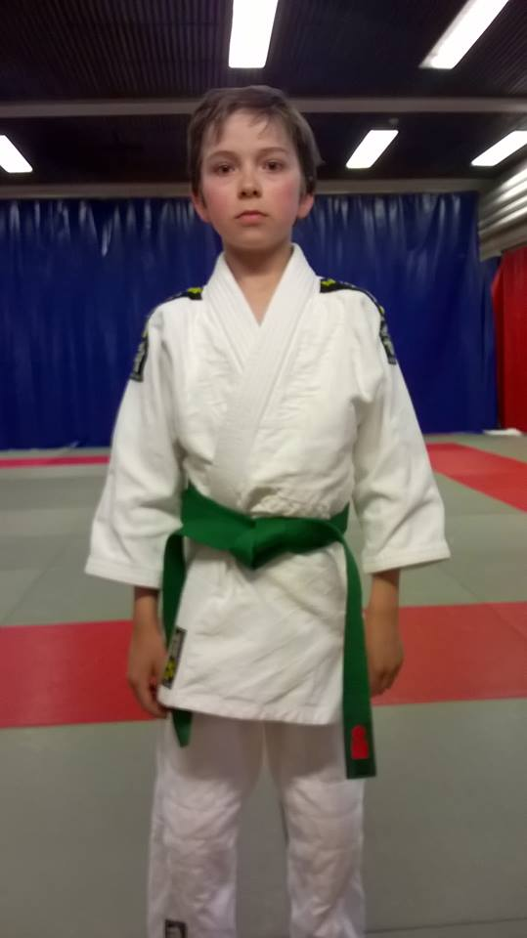
Anton Lindqvist Vuoden D-Nuori 2016

Slide 5
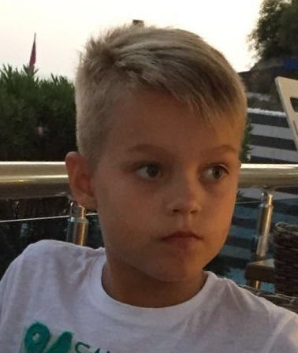
Joona Hakkarainen Vuoden Nuori Lupaus 2016

